Slide 1
Валяние из шерсти, как один из методов развития детей.
«Ум ребенка находится на кончиках его пальцев»
В.Сухомлинский.
Выполнила Мартынова А.А. учитель начальных классов ГБОУ школа №217 им.Н.А.Алексеева Санкт Петербурга

Slide 2
Цель таких занятий – развитие интеллекта ребенка путем развития моторной координации рук, воспитание художественного вкуса, развитие творческих сторон личности, развитие способностей к реализации замыслов по средствам использования изобразительных средств выражения (техника, приемы, материалы).
Задачи валяния из шерсти – познакомить обучающихся с таким материалом, как шерсть, научить приёмам работы, формировать умение составлять композиции по своему замыслу.

Slide 3
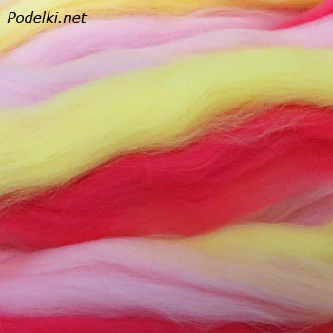
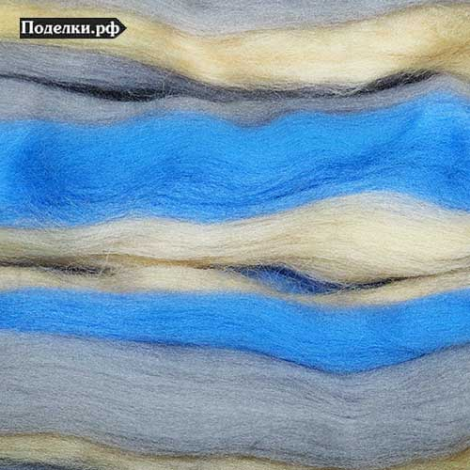
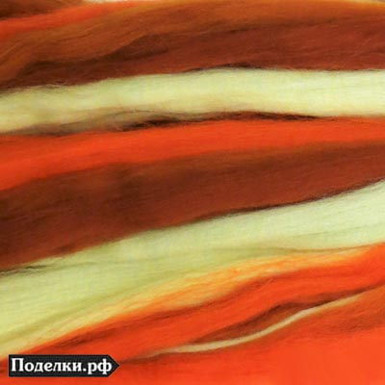
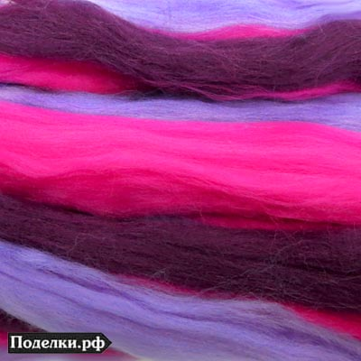
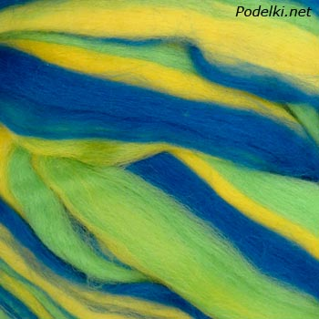
Инструменты и материалы для создания картины из шерсти:
Мериносовая шерсть для валяния;
Фланель, фетр (или похожий материал);
Рама для фотографий;
Ножницы.

Slide 4
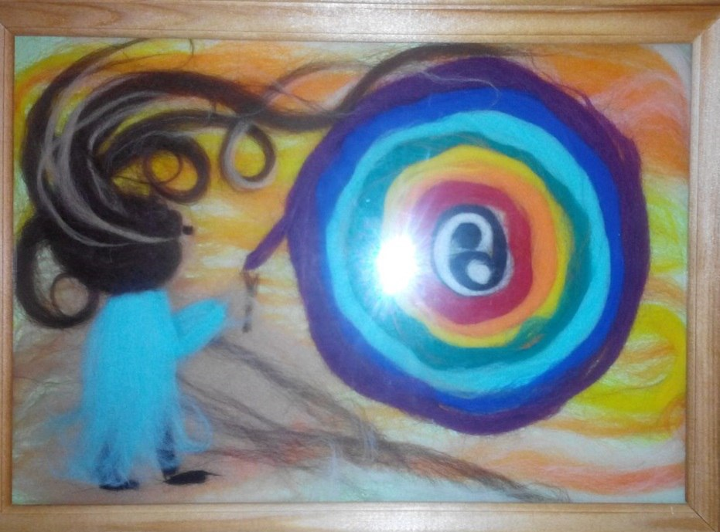

Slide 5
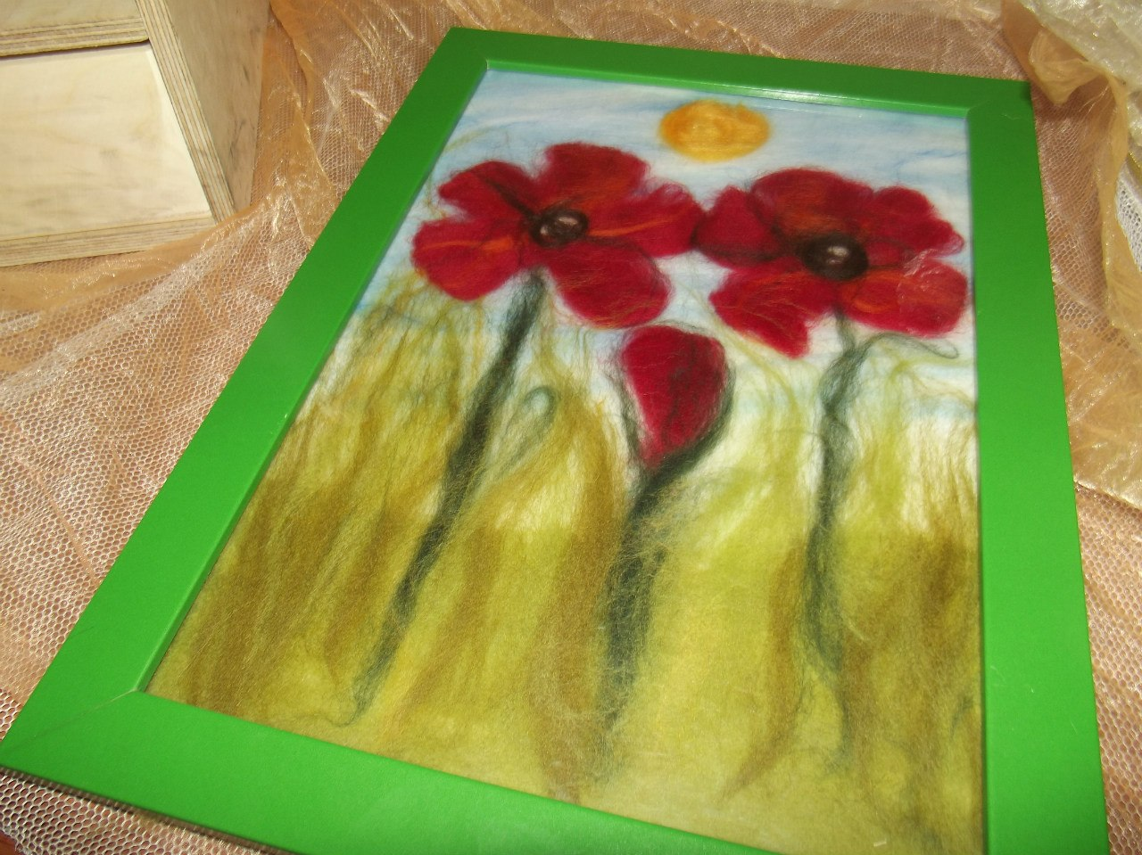

Slide 6
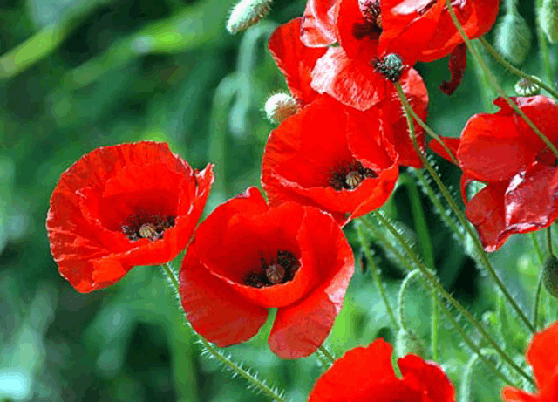

Slide 7
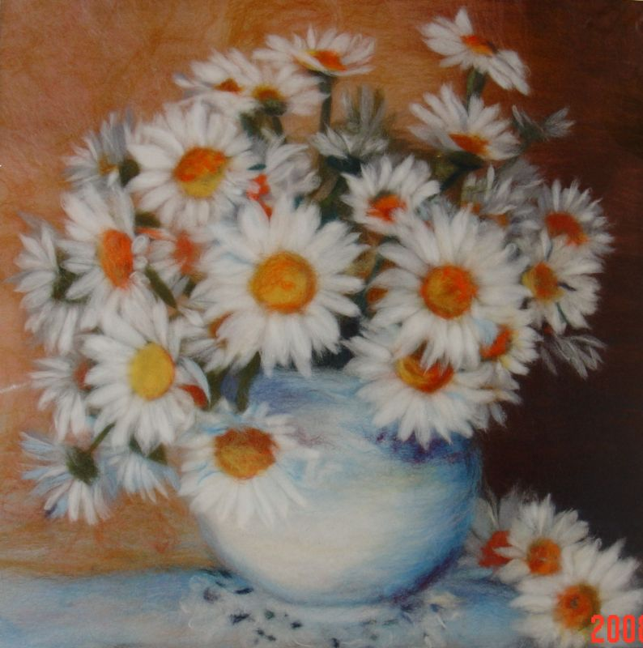

Slide 8
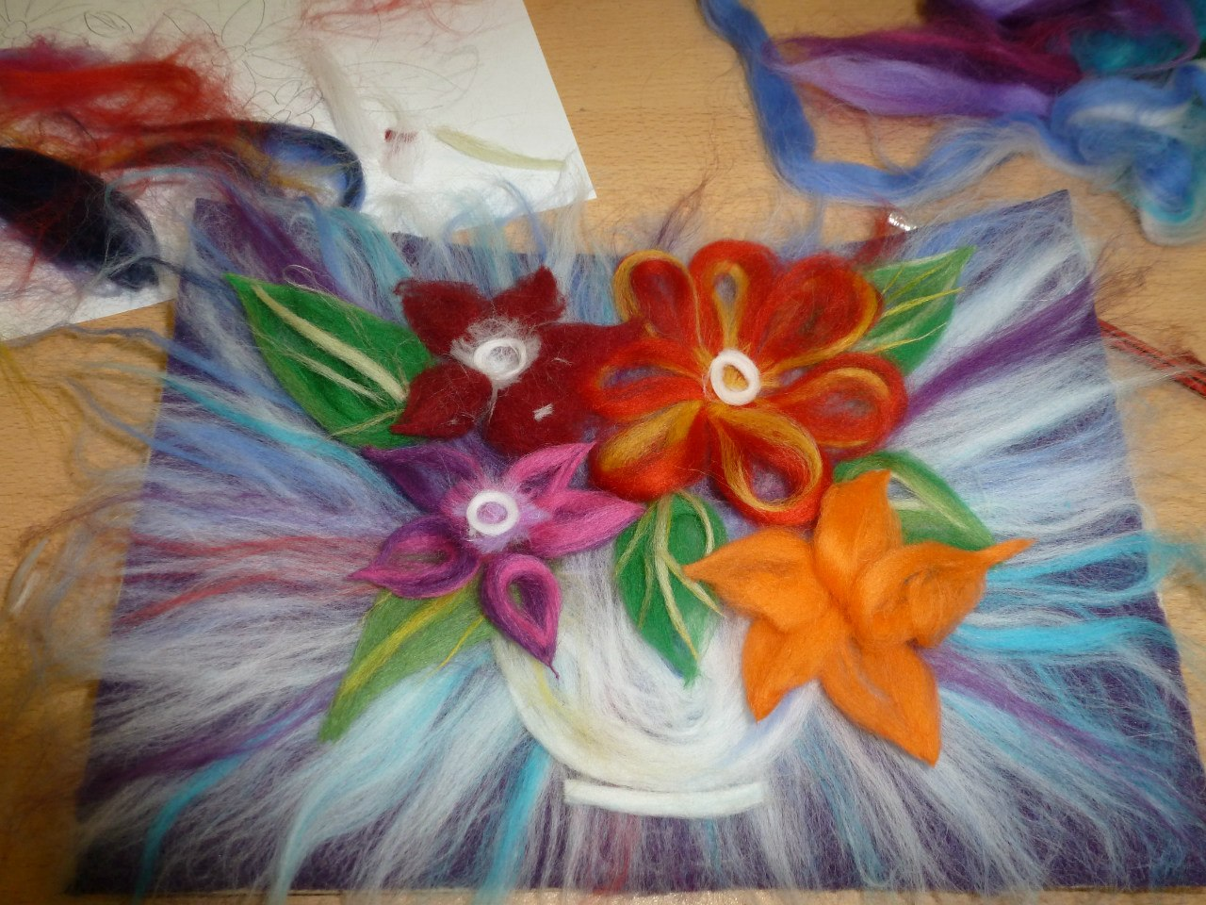

Slide 9
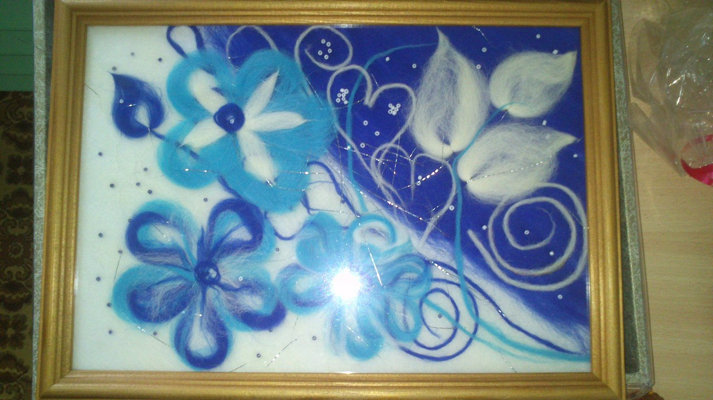

Slide 10
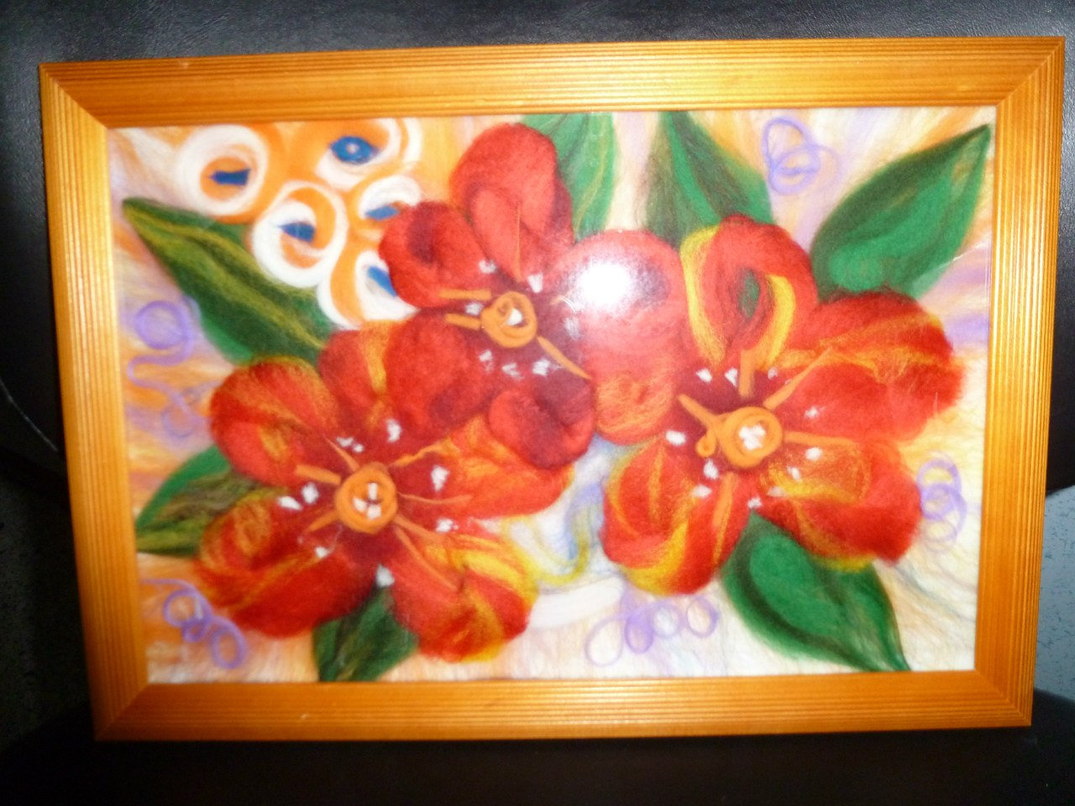

Slide 11
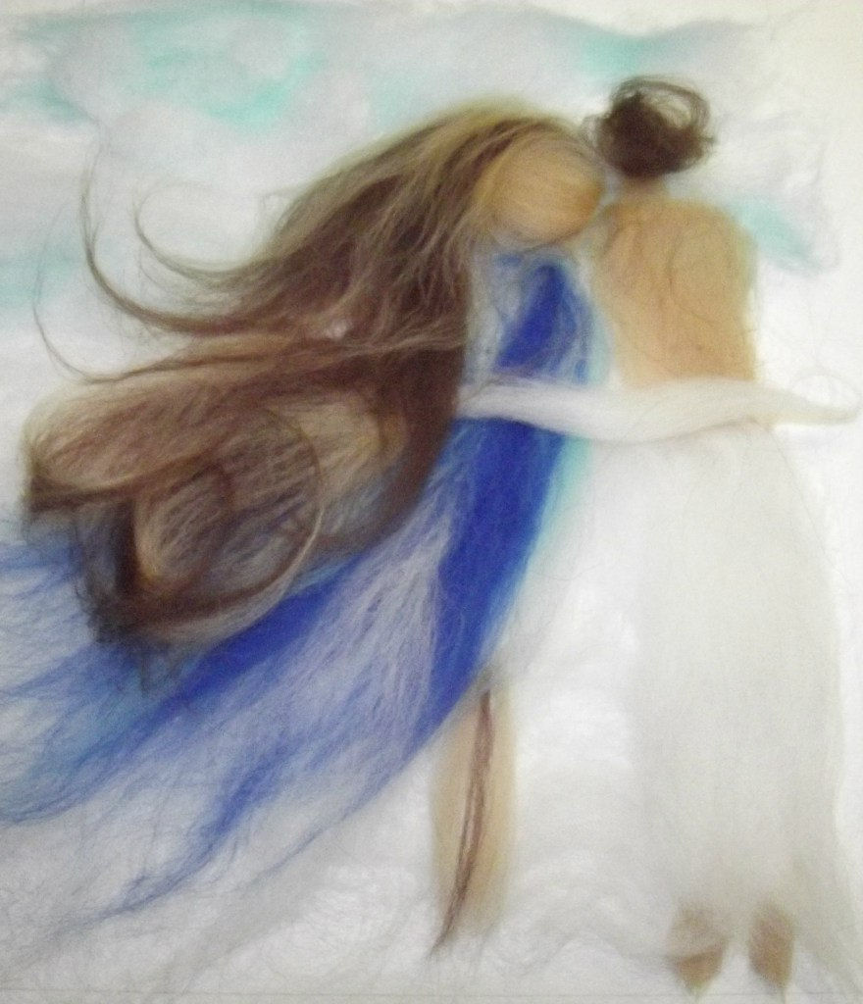

Slide 19
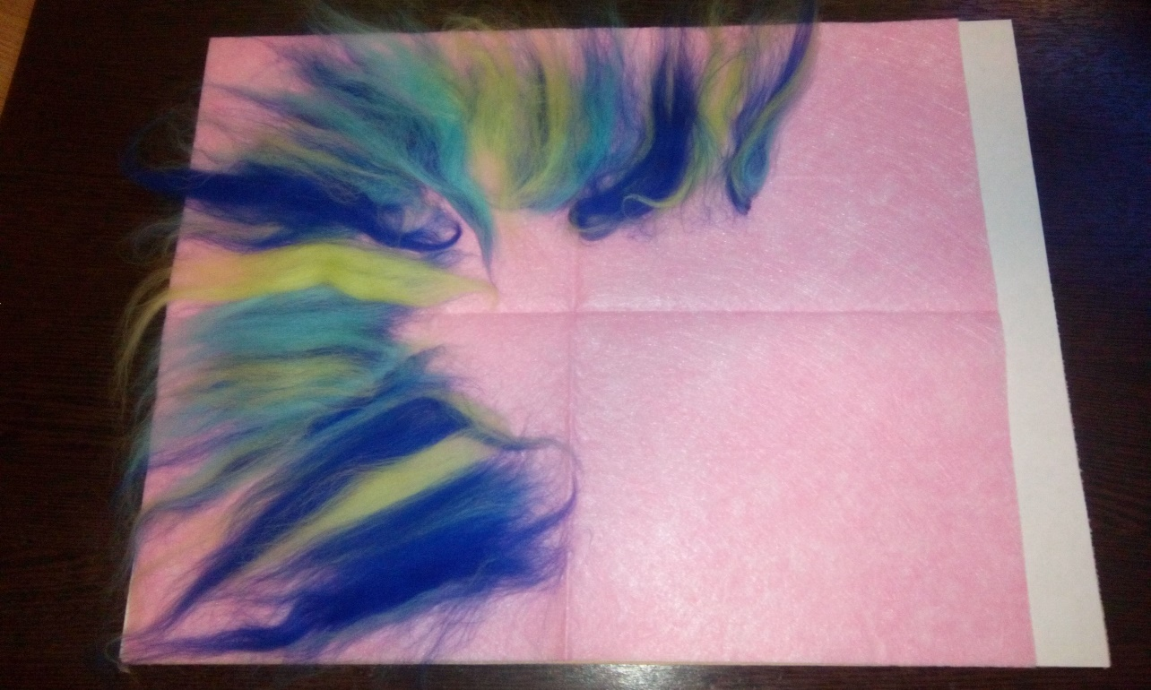
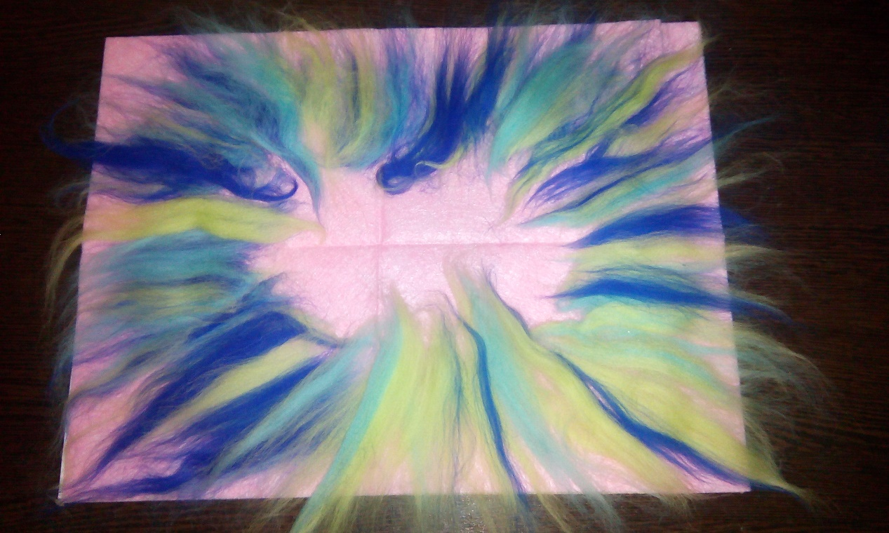
Этапы работы:
Шаг 1. По размеру подложки, вынутой из фоторамки, выкроили прямоугольник из белой фланели или фетра
Шаг 2. Фланель наклеиваем на подложку
Шаг 3. «Писать» картину начинаем сверху
Шаг 4. Отрывая от ленты шерсти тонкие пряди, выкладываем их на фон.
Шаг 5. Фон готов

Slide 20
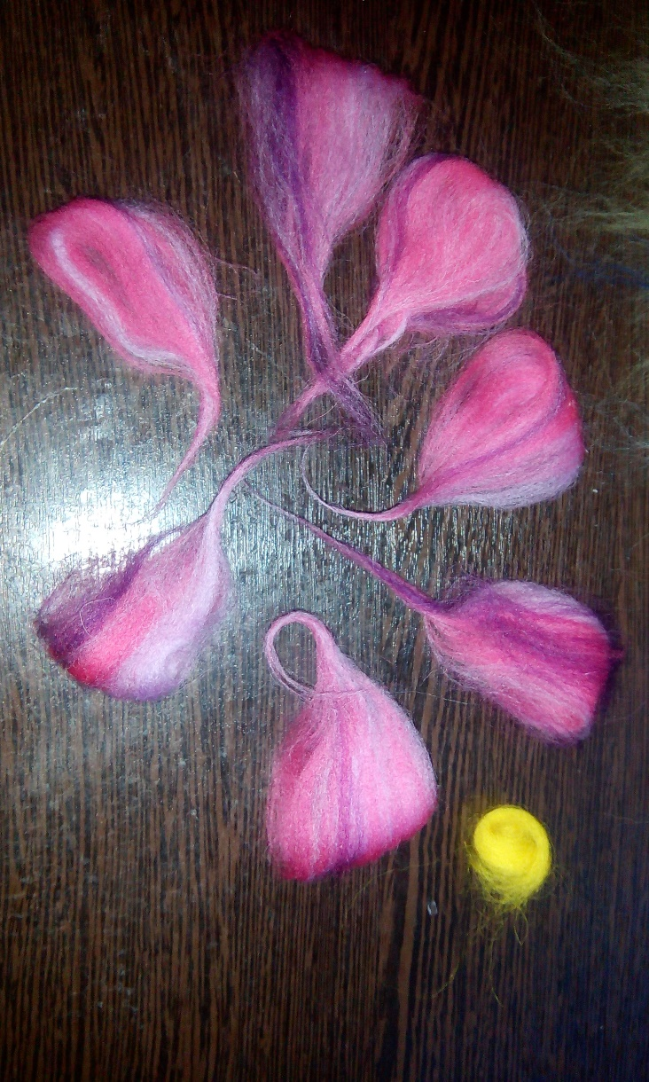
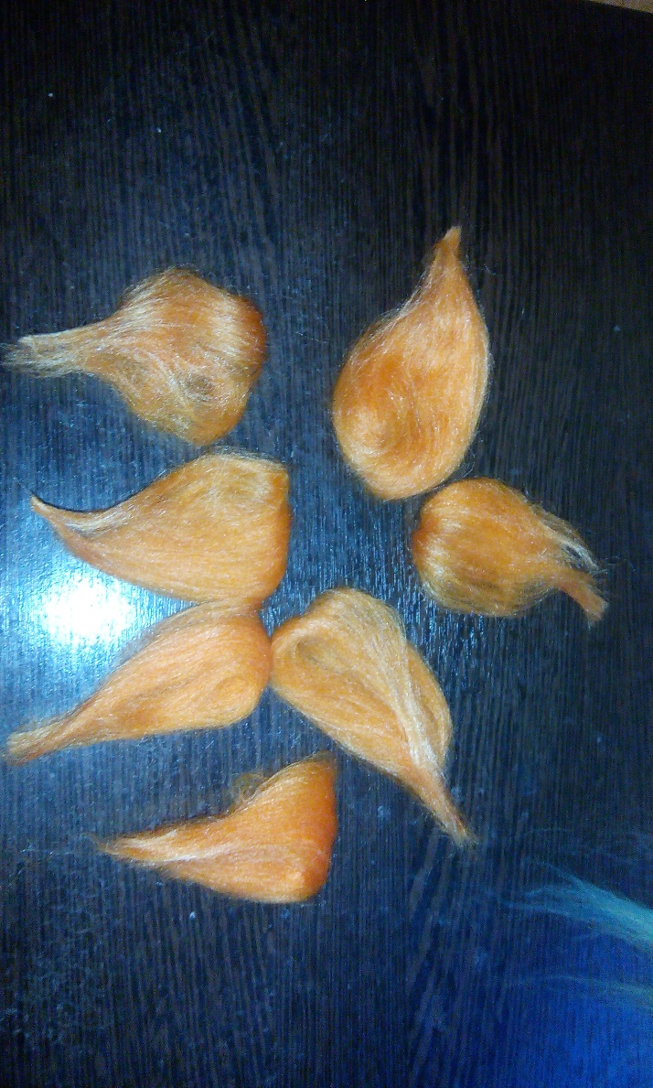
Шаг 6. Приготовили красную пряжу для лепестков
Шаг 7. Формируем лепестки, скручивая края с двух сторон.
Шаг 8. Лепестки скрутили.
Шаг 9. Обрезаем острые края

Slide 21
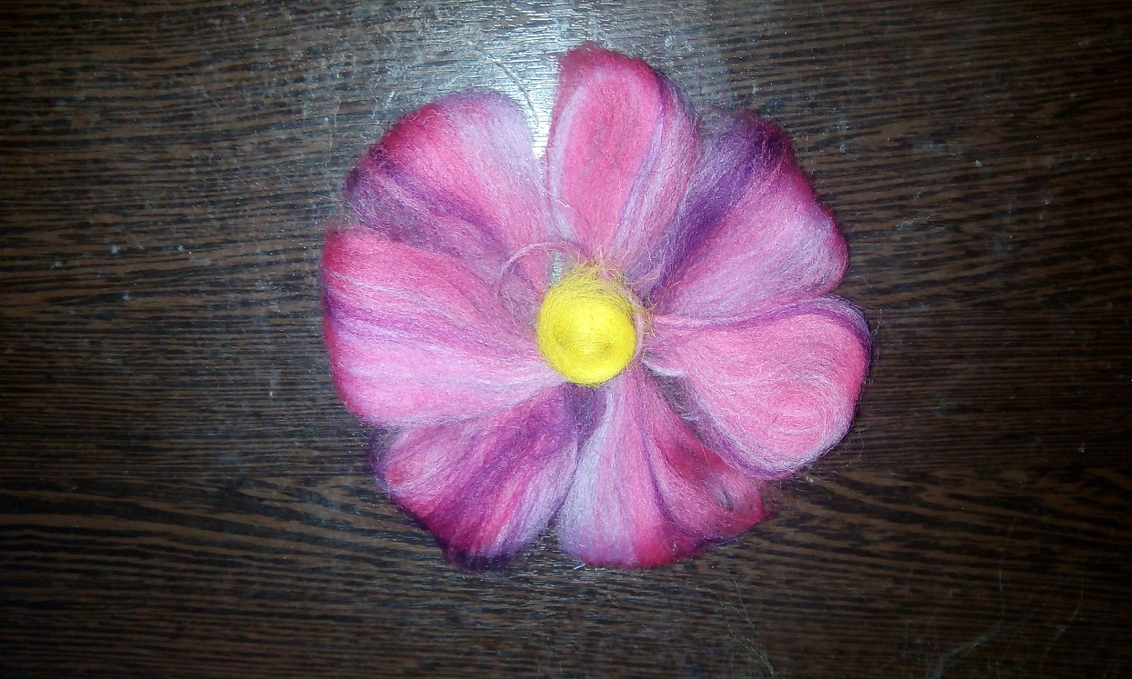
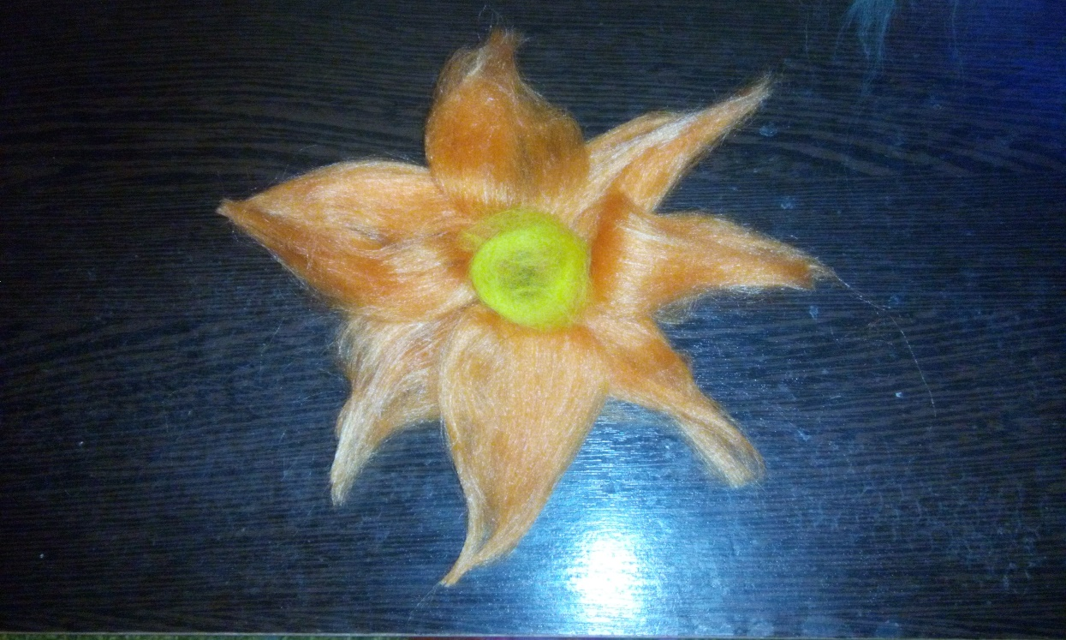
Шаг 10. Укладываем готовые лепестки на поверхность и получается вот такой цветок.
Шаг 11. Для формирования стебелька цветка берём прядку шерсти, подкручиваем эту прядку и получаем стебелёк.

Slide 22
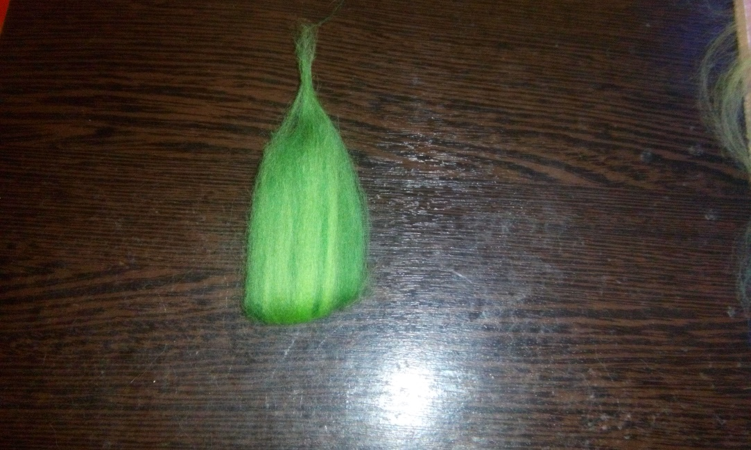
Шаг 12. Соединяем стебелёк с лепестками.
Шаг 13. Укладываем готовый цветок на поверхность картины, очень тонкими прядями создаём травку, листья.

Slide 23
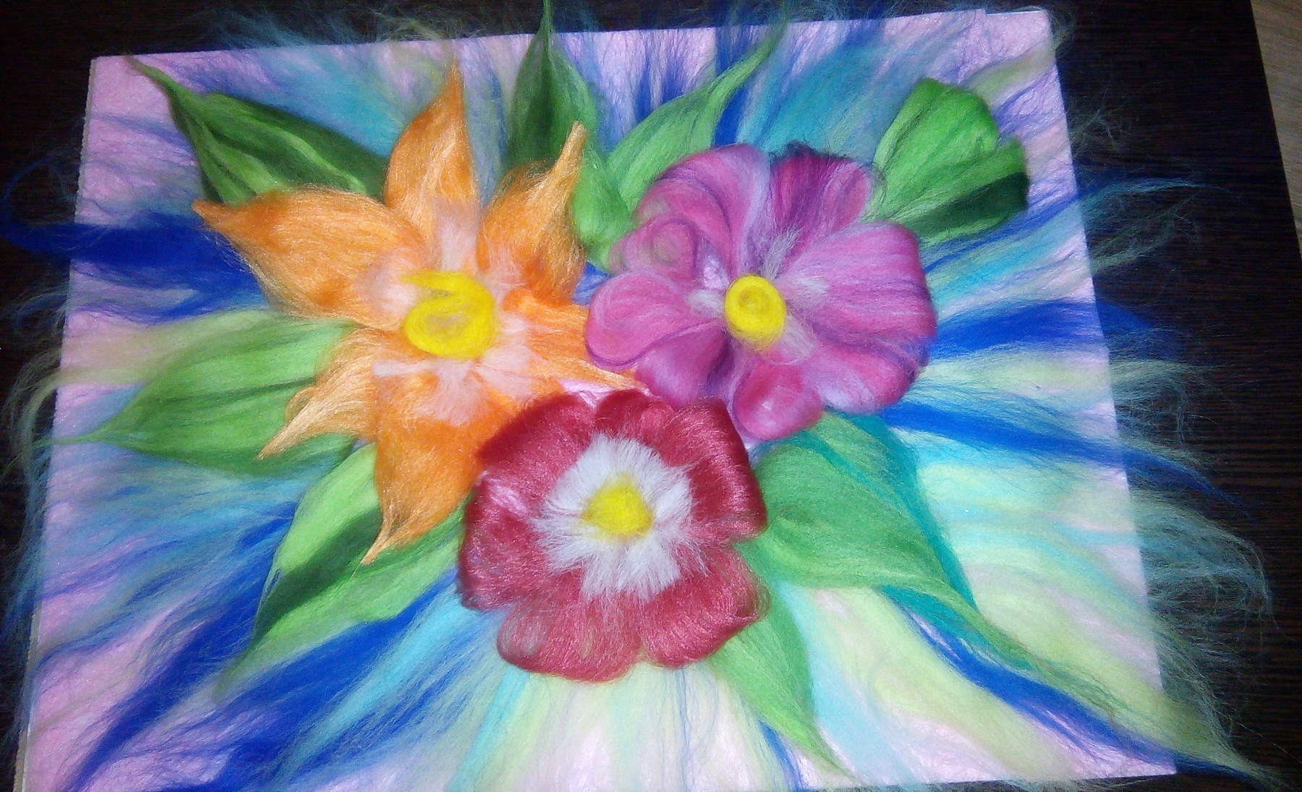
Шаг 14. Вот, что у нас получилось!
Шаг 15. Вставляем картину в рамку.
Шаг 16. Картина готова!
Шаг 17. Также можно изготовить и другие картины.

Slide 24
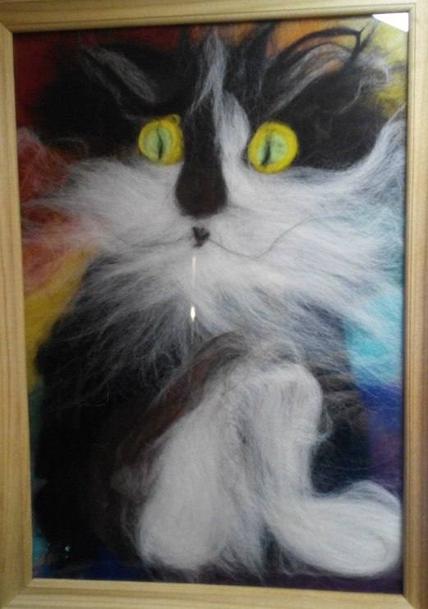
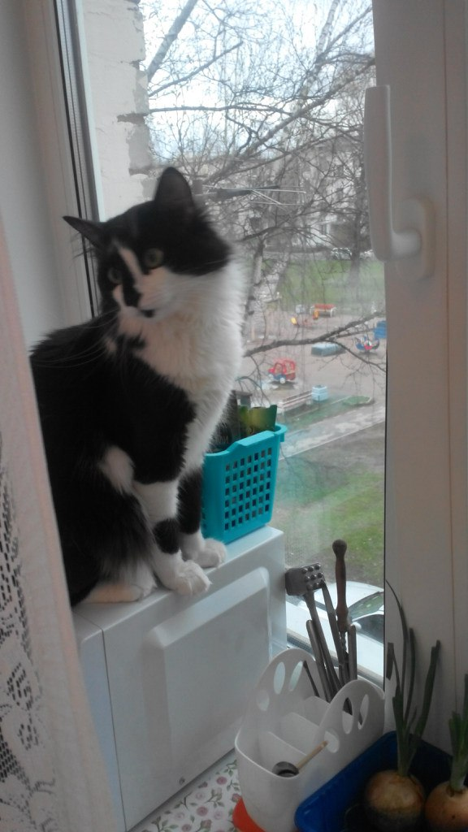

Slide 25
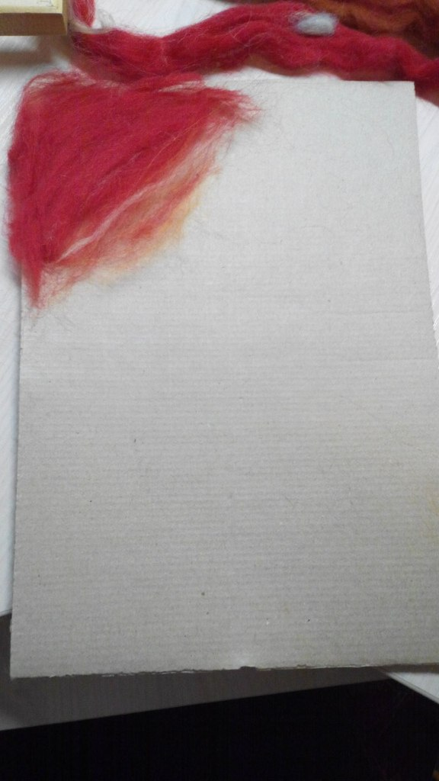

Slide 26
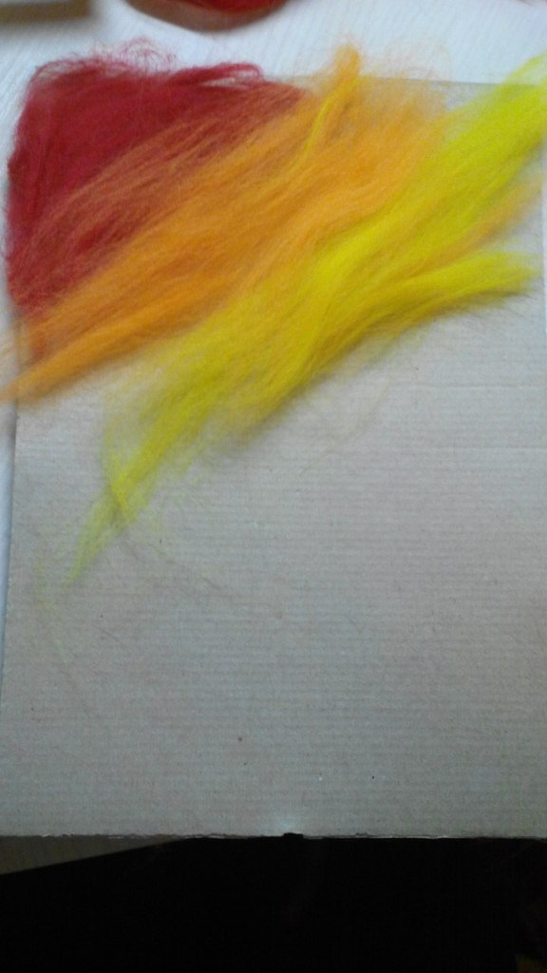

Slide 27
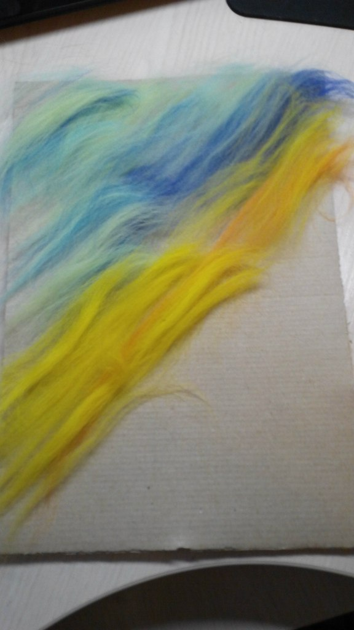

Slide 28
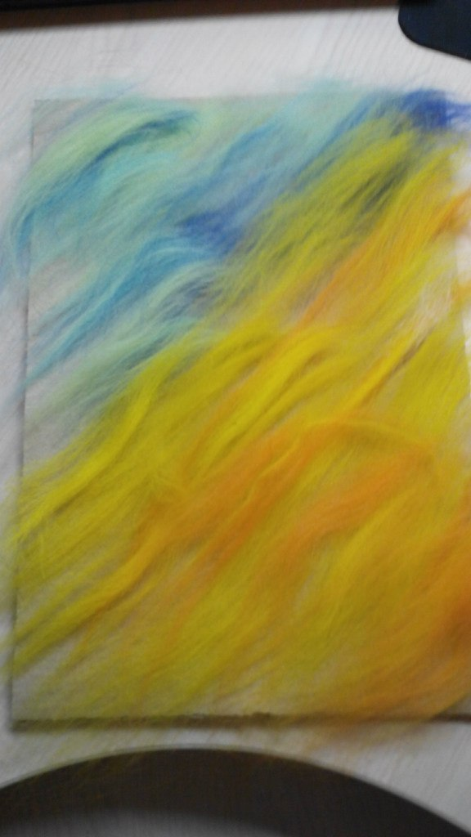

Slide 29
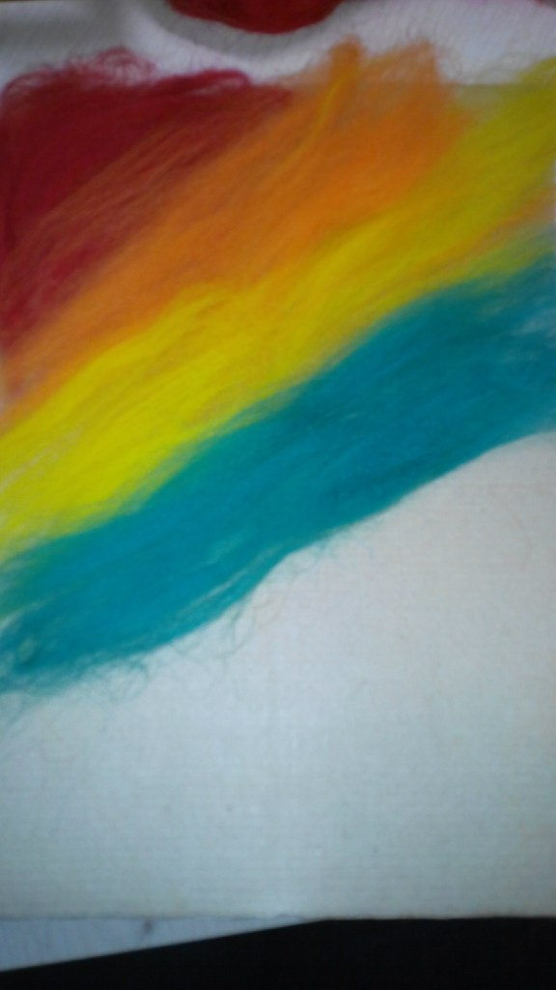

Slide 30
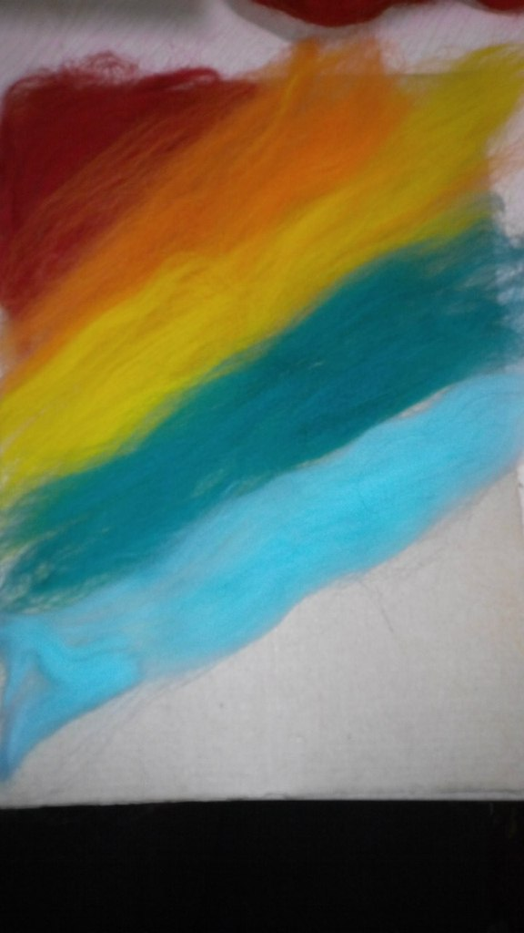

Slide 31
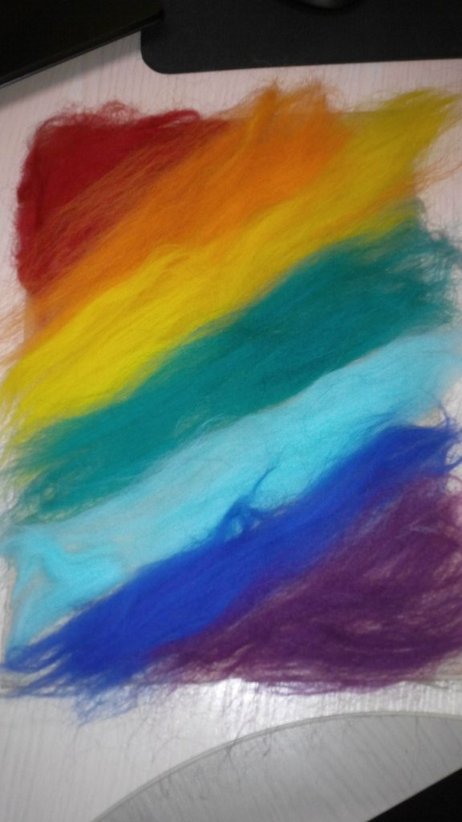

Slide 32
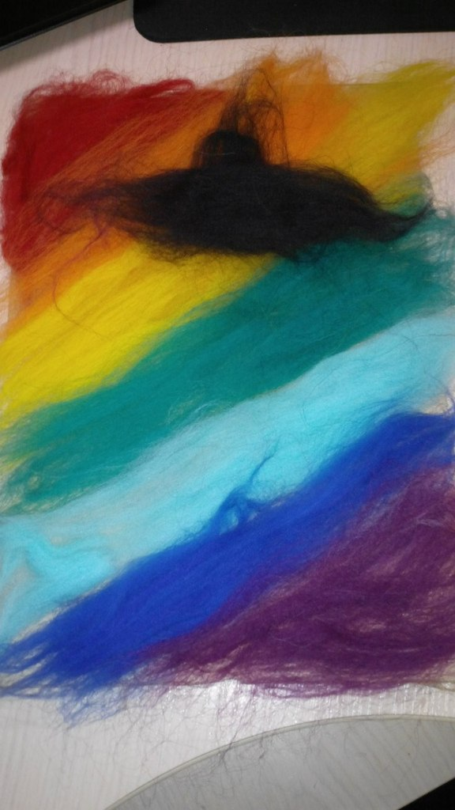

Slide 33
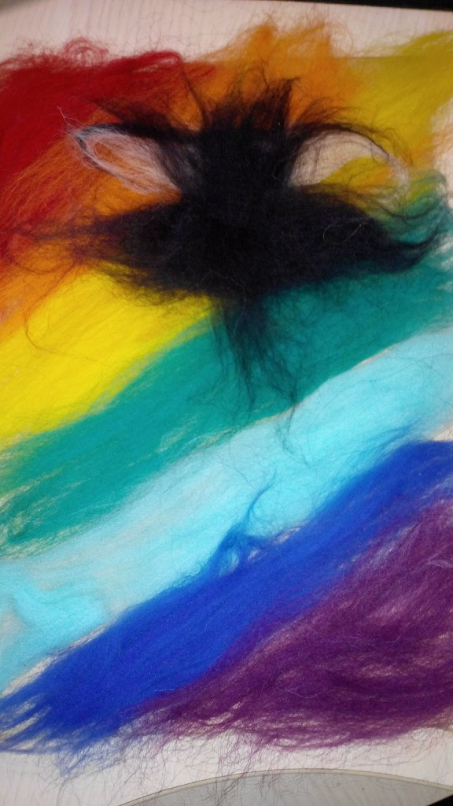

Slide 34
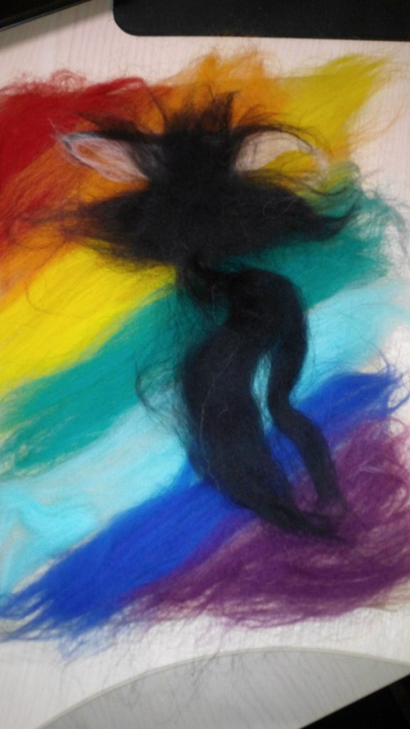

Slide 35
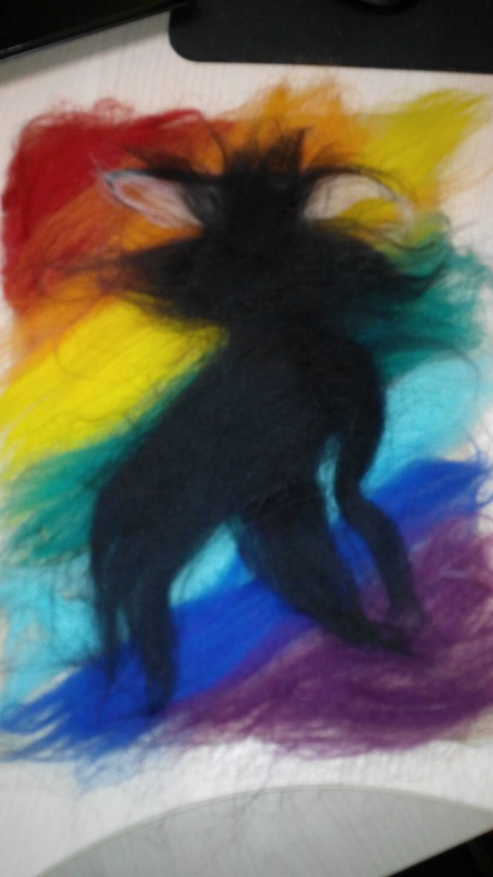

Slide 36
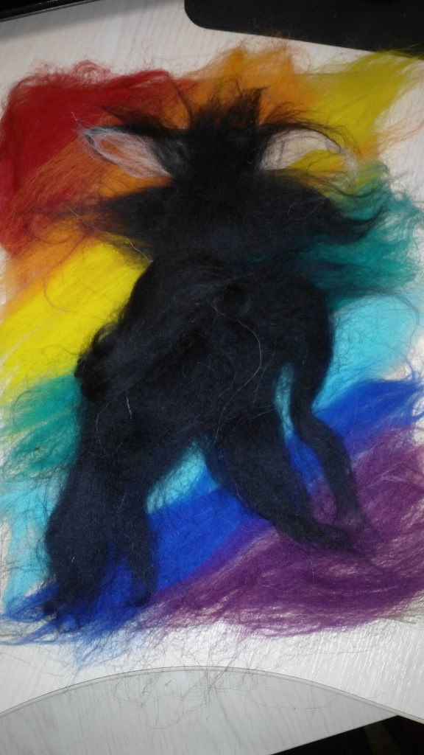

Slide 37
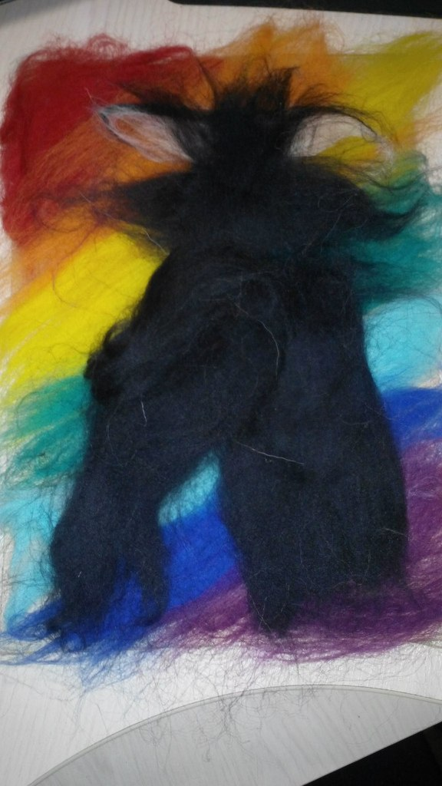

Slide 38
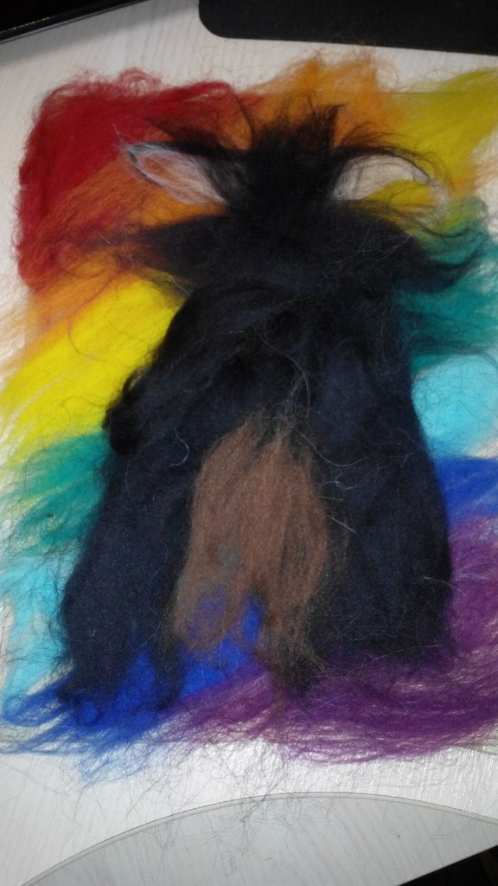

Slide 39
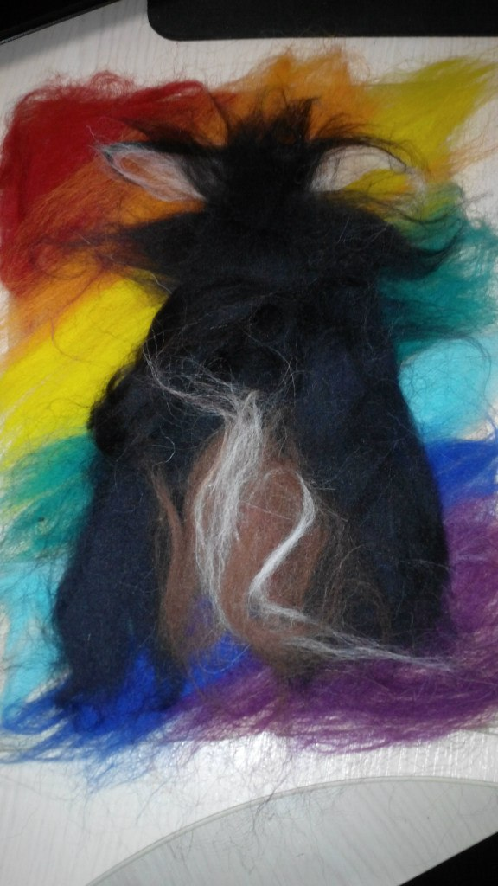

Slide 40
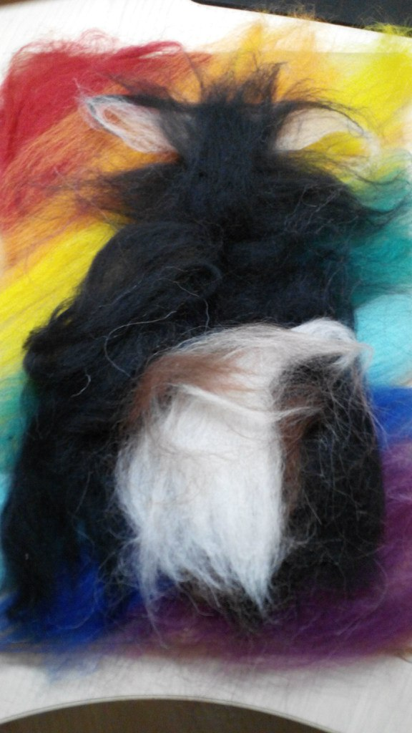

Slide 41
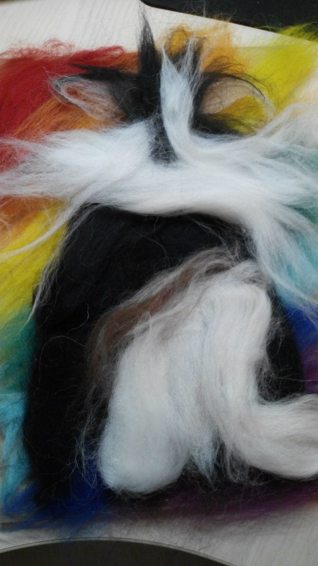

Slide 42
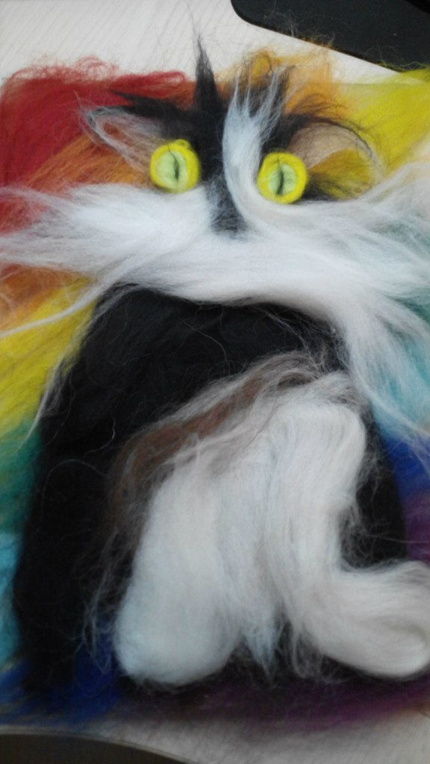

Slide 43
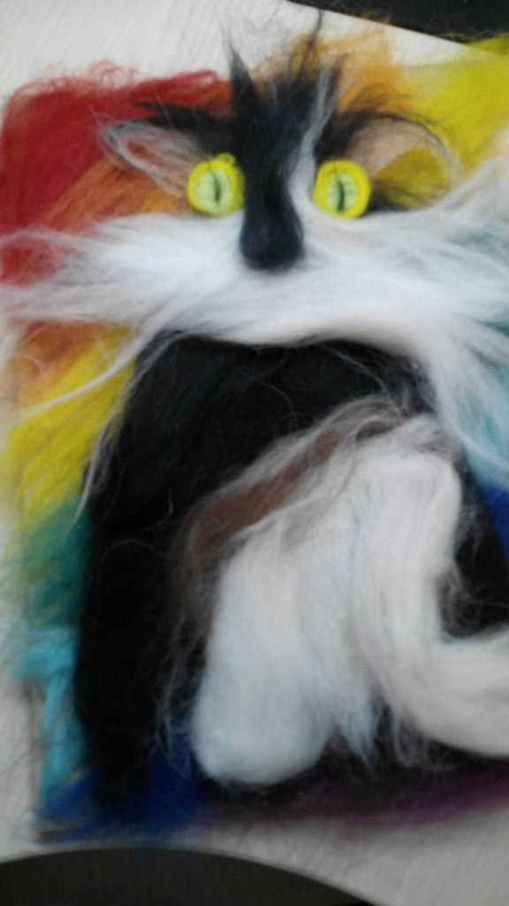

Slide 44
